Slide 1
সবাইকে শুভেচ্ছা

Slide 3
পরিচিতি
শিক্ষক পরিচিতি
নামঃনাসরিন জাহান সিরাজী
পদবিঃ সহকারি শিক্ষক
পাঠ
বিষয়ঃ প্রাথমিক বিজ্ঞান
পাঠ শিরোনামঃ প্রযুক্তির সঙ্গে পরিচয়
পাঠ্যাংশঃ আমাদের জীবনে প্রযুক্তি

Slide 4
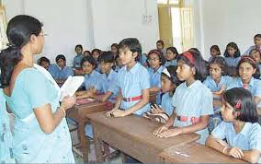
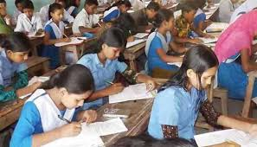
এসো কিছু ছবি দেখিঃ
ভিডিওতে তোমরা কি কি দেখতে পেলে?
.শিক্ষার্থীরা শ্রেনিতে কি কি প্রযুক্তি ব্যবহারকরেছে?

Slide 5
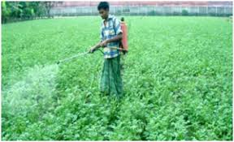
আজকের পাঠ
আমাদের জীবনে প্রযুত্তি

Slide 6
শিখনফলঃ
এই পাঠ শেষে শির্ক্ষাথীরা
১০.১.১ পড়াশোনা ,যাতায়াত ও কৃষিতে প্রযুক্তির বিকাশ ও ব্যবহার করতে পারবে।

Slide 7
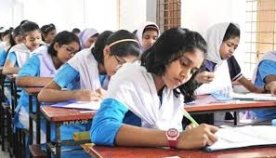
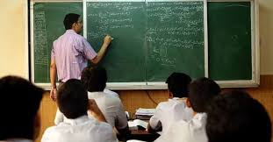
উপ্সথাপনঃ
শেণীকক্ষে আমরা কি কি ব্যবহার করি?
খাতা,কলম,বই
চক,ব্লাকবোর্ড

Slide 8
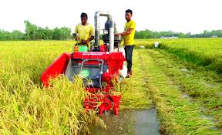
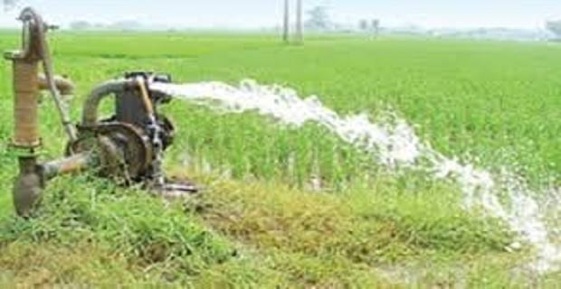
কৃষি বা জমি চায করতে আমরা কি কি ব্যবহার করি?
পানির পাম্প
ধান কাটার মেশিন

Slide 9
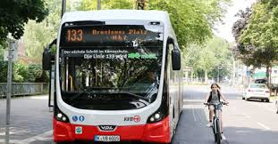
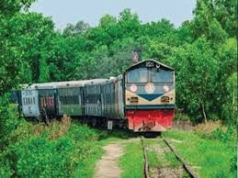
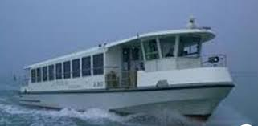
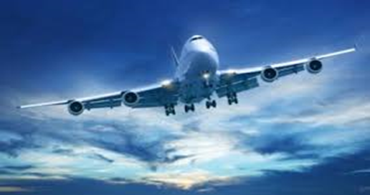
যাতায়াত বা চলাচল প্রযুক্তি আমরা কি কি ব্যবহার করি?
বাস
জাহাজ
ট্রেন

Slide 11
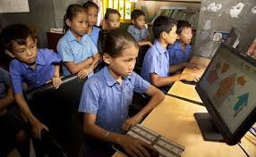
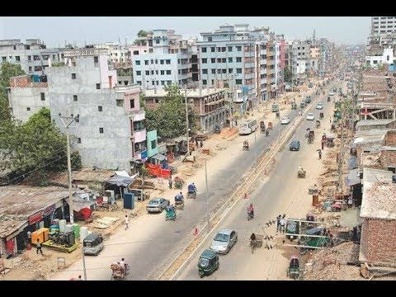
.দলীয় .কাজ
তোমরা প্রতিনিয়ত বিভিন্ন প্রযুক্তির ব্যবহার করছ।
দল নং ১ও ৩ ১ম ছবি থেকে যোগযোগ প্রযুক্তির ব্যবহার লিখ।
দল নং ২ ও ৪ ২য় ছবি থেকে শিক্ষা প্রযুক্তির ব্যবহার লিখ।
১ম ছবি
২য় ছবি

Slide 12
পাঠ্য বই এ র সাথে শিক্ষার্থীদের সংযোগ।পৃযঠা ৬৩-৬৪
.......
....
এসো খেলি
বাস
বিমান

Slide 13
মূল্যায়নঃ
১।শেণীতে আমরা কী কী প্রযুক্তি ব্যবহার করি লিখ।

Slide 14
বাড়ির কাজঃ
আজ স্কুল থেকে বাড়ি যাওয়ার পথে যত ধরনের প্রযুক্তি দেখতে পারবে তা কাল খাতায় লিখে নিয়ে আসবে

Slide 15
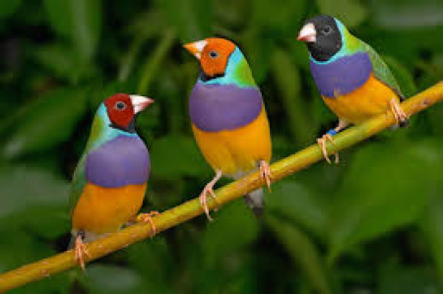
ধন্যবাদ

